Slide 1
第17章 数据库系统体系结构
集中式与客户-服务器体系结构
服务器系统体系结构
并行系统
分布式系统
网络类型

Slide 2
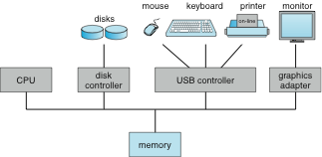
现代通用计算机系统
一个至多个处理器及若干设备控制器通过公共总线连接, 对共享内存进行存取.
  处理器具有本地的高速缓冲存储器,用于存放主存中部分数据的本地拷贝.
  每个处理器可能有几个独立的核(core),每个核可以执行独立的指令流.
  每个设备控制器负责一种特定的设备.
  处理器与设备控制器并行工作,竞争主存.

Slide 3
集中式系统
单机系统上运行,不与其他计算机系统交互.
  单用户系统: PC或工作站, 通常只有一个处理器和一两个硬盘.
  多用户系统: 更多硬盘, 更多内存, 可能有多个处理器.
为单用户使用而设计的DB系统通常不支持多用户DB系统所提供的很多特性
  无需并发控制
  不提供或只提供有限的恢复机制(如更新前备份)
  可能不支持SQL,而是提供更简单的查询语言(如QBE)
当今的多CPU(如2-4个,共享内存)计算机支持粗粒度并行.
  DB系统支持查询间的并行.
    提高吞吐量,但不能加速查询.
  逻辑上等价于单CPU系统上的多任务并发.
拥有大量CPU的计算机支持细粒度并行.
  DB系统谋求将单个查询并行地执行

Slide 4
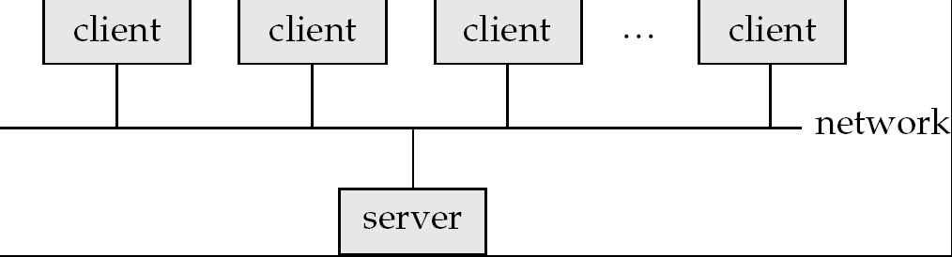
客户-服务器系统
用功能强大而便宜的PC取代连到集中式系统的终端,集中式系统就成了服务器系统,终端成了客户系统
服务器系统响应若干个客户系统发出的请求

Slide 5
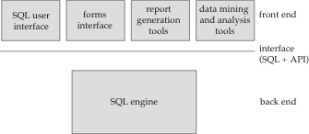
客户-服务器系统 (续)
数据库系统提供的功能可大致划分为两部分:
  后端:管理存取结构,查询处理与优化,并发控制和恢复.
  前端:提供SQL用户界面,表单界面,报表生成工具,数据挖掘与分析工具.
前端与后端的接口是通过SQL或API.

Slide 6
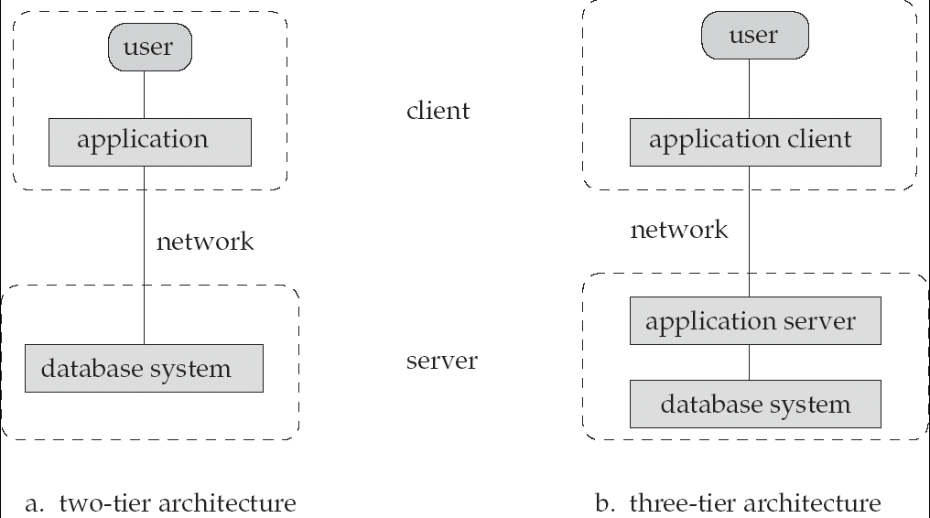
客户-服务器系统 (续)
有些应用程序(如spreadsheets和统计分析包)利用C/S界面直接从后端服务器访问数据.实际上为特定任务提供特殊前端.
具有大量用户的系统还可采用三层体系结构
  前端: Web浏览器
  后端:应用服务器+数据库服务器
    应用服务器实为数据库服务器的前端

Slide 7
服务器系统体系结构
服务器系统大致可分为两类:
  事务服务器: 广泛用于关系型数据库系统中
  数据服务器: 特别适合面向对象数据库系统
  基于云的服务器

Slide 8
事务服务器
亦称为查询服务器系统
  客户发送执行一个动作的请求给服务器
  服务器执行动作
  结果送回给客户
通常客户传送事务给服务器加以执行.
请求用SQL或API表达
  ODBC
  JDBC

Slide 9
事务服务器进程结构
典型的事务服务器包含多个在共享内存中存取数据的进程.
服务器进程
  接收用户查询(事务),执行查询并返回结果
    查询来自用户界面或用户进程(运行ESQL,ODBC,JDBC等)
  可以一个会话对应一个服务器进程
  也可以所有会话对应一个多线程的服务器进程
    多线程:允许单个进程并发执行多个用户查询
  通常采用混合体系结构:多个多线程的服务器进程
锁管理器进程
  锁授予,锁释放,死锁检测
数据库写进程
  不断将更新过的缓冲块输出到磁盘

Slide 10
事务服务器进程结构(续)
日志写进程
  服务器进程只是向日志记录缓冲区增加日志记录
  日志写进程将日志记录缓冲块输出到稳定存储器.
检查点进程
  执行周期性的检查点
进程监控器进程
  监控其他进程,当其他进程失败时采取恢复行动
    例如中止正在由失败进程执行的事务,并重启该进程

Slide 11
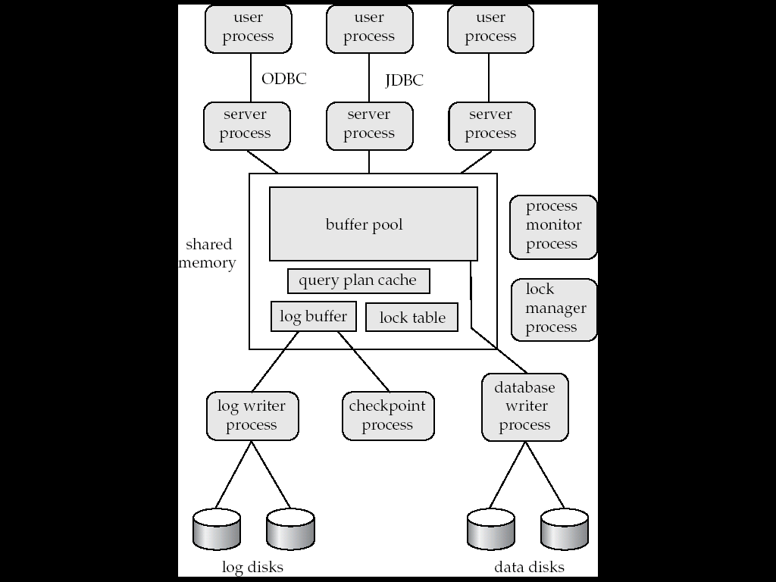
事务服务器进程结构(续)

Slide 12
事务服务器进程间的互斥
共享内存包含所有共享数据
  缓冲池
  锁表
  日志缓冲区
  高速缓存的查询计划(如果同一查询再次提出可以重用)
所有数据库进程都可存取共享内存
为确保两个进程不同时存取同一数据结构,必须有互斥机制
  操作系统信号灯
  原子指令(如test-and-set)
为避免锁请求/授予的进程间通信开销,许多DB系统
  让服务器进程直接更新锁表,而不是向锁管理器进程发送请求
    需要确保对锁表的互斥访问
  但死锁检测仍然要用锁管理器进程

Slide 13
数据服务器
数据服务器用于LAN,具有下列特点:
  客户与服务器间有高速连接
  客户机在处理能力上可与服务器相匹
  要执行的任务是计算密集的
上述环境下适合:
  将数据传送到客户机
  在客户机执行所有处理
  再将结果送回到服务器.
这种体系结构将全部后端功能放到客户端.

Slide 14
数据服务器 (续)
问题:
  数据传送单位:页还是项(元组或对象)?
  封锁
  锁的高速缓存
  数据的高速缓存
页传送 vs 项传送
  较小传送单元 ⇒ 消息传递开销(相对传送的数据量)就大
  与被请求项一起预读取相关项是值得的
  页传送可视为预读取的一种形式
自适应封锁颗粒度
  服务器授予所传送数据上的锁
  页传送的一个缺点:事务被授予整个页上的锁,即使只存取一个数据项.
  锁缩减(de-escalation):客户端拥有的预读取项上的锁可被服务器要求召回
    如果预读取项未被使用的话由客户事务交回.

Slide 15
数据服务器 (续)
数据高速缓存
  数据可被高速缓存到客户端,甚至跨事务存在
  高速缓存一致性:高速缓存的数据在使用前要确保数据是最新的
    向服务器验证数据有效性并获得封锁
锁高速缓存
  锁也可以缓存在客户端,甚至跨事务
    适用于一个客户很少请求其他客户的数据的情况
  事务可以在本地获得被高速缓存的锁,不需联络服务器
  客户向服务器请求锁时,服务器必须回收所有被其他客户缓存的冲突的锁.
    一旦没有本地事务使用该锁, 客户机就交回锁.
  类似于锁缩减, 但可跨事务.

Slide 16
基于云的服务器
服务器通常属于服务供应商
当今的趋势是,服务供应商至少部分地依赖于第三方的服务器
使用第三方的服务器有两种模式
  将整个服务外包给另一家公司
    该公司用自己的软件在自己的计算机上部署服务
    服务供应商专注于服务的营销
  云计算
    服务供应商运行自己的软件
    但运行在另一家公司提供的计算机上
      这些机器通常是软件模拟的虚拟机
    好处是服务供应商可以根据需要增减机器,在资金和能源利用方面具有很高效费比.
  基于云的数据存储系统:将云计算服务用作数据服务器

Slide 17
并行系统
并行系统使用多个处理器和多个磁盘来提高处理速度和I/O速度.
并行计算机系统越来越普及,并行DB系统也越发重要.
  TB级数据库
  高吞吐量
粗粒度并行机由少量能力强大的处理器组成
大规模并行或细粒度并行机利用了成千上万的较小处理器.
DB系统的两个主要性能指标:
  吞吐量:在给定时间段内能完成的任务数量
    并行处理大量小事务
  响应时间:单个任务从提交到完成所花的时间
    并行执行一个大事务的子任务

Slide 18
加速比和扩展比
加速:对给定任务,增加并行度(资源),缩短执行时间.
  度量
  加速比 = 小系统所花时间
  大系统(N倍资源)所花时间
  如果等于N 则称为线性加速;否则称为亚线性加速.
扩展:增加并行度,以处理更大任务.
  用N-倍大的系统来执行N-倍大的任务
  度量
  扩展比 = 小系统小问题所花时间
  大系统大问题所花时间
  如果等于1则称线性扩展的;小于1称为亚线性扩展的.

Slide 19
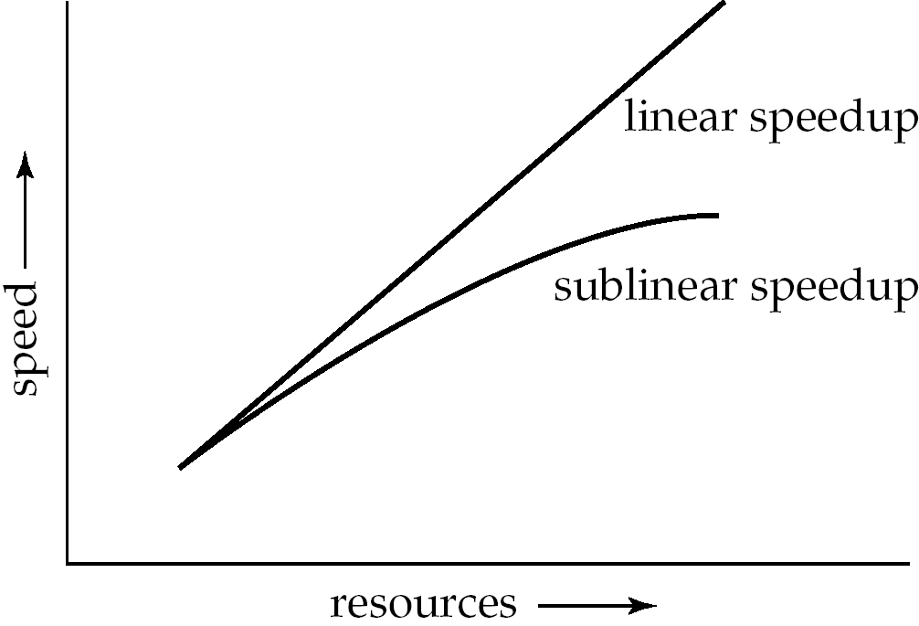
加速比
速度: 吞吐量(# of transactions/sec)
资源: 并行度(# of CPUs)

Slide 20
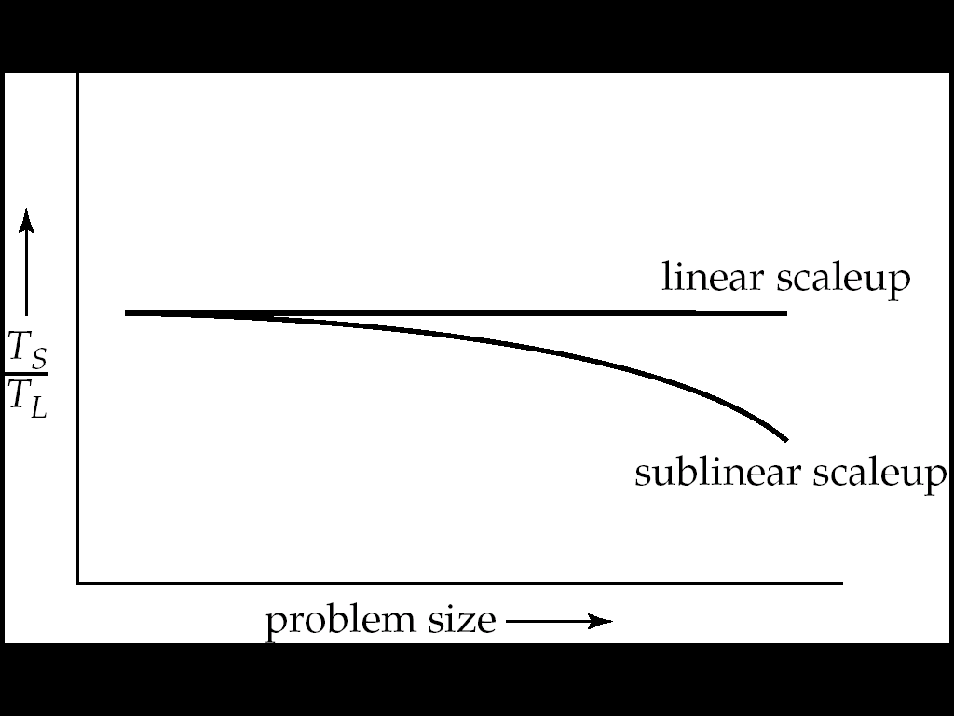
扩展比
纵: T_{S}/T_{L}(或用吞吐量, 响应时间)
横: 问题规模及相应增加的并行度(# of CPUs)

Slide 21
批量扩展与事务扩展
任务规模的不同度量导致了两类scaleup
  批量扩展:
    数据库尺寸决定了任务规模:例如表扫描
    单个大任务:典型问题如决策支持查询.
    使用N-倍大的计算机来计算N-倍大的问题.
  事务扩展:
    提交给系统的事务数量增加,数据库尺寸也成比例增长
    由相互独立的用户提交许多小查询到共享数据库:典型的如事务处理系统.
    N-倍多的用户提交请求(因此有N-倍多的请求)到N-倍大的计算机上的N-倍大的数据库.
    非常适合于并行执行.

Slide 22
限制加速比和扩展比的因素
加速比和扩展比经常是亚线性的, 原因是:
  启动代价:如果并行度很高的话, 启动多个进程的代价可能主宰计算时间.
  干扰: 访问共享资源的进程(如系统总线, 磁盘, 锁)相互竞争, 因此要花时间等待其他进程, 而不是执行有用的工作.
  偏斜: 增加并行度会增加对并行执行的任务的服务时间的偏差. 总的执行时间是由最慢的任务决定的.

Slide 23
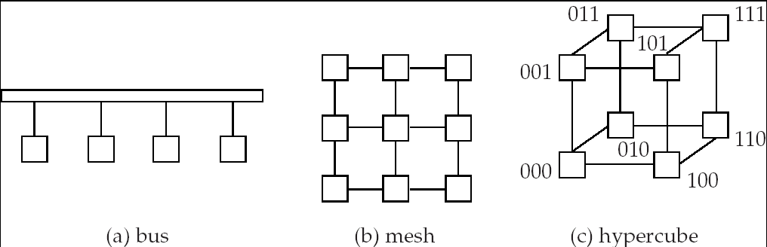
互连网络
总线.系统组件通过单一通信总线发送和接受数据
  随着并行程度增加扩展性不好.
网格(Mesh).组件构成网格(grid)中的节点,每个组件都连接到它的所有邻接组件
  随着组件数目增加, 通信链接也增加,扩展性较好.
超立方体(Hypercube). 组件按二进制编号;若两个组件的二进制表示只有一位不同则互连.
  n 个组件中的每一个都与log(n) 个其他组件相连
  一个节点能经由最多log(n)个链接到达另一节点; 通信延迟比网格大大降低.

Slide 24
并行数据库体系结构
共享内存 – 处理器共享同一主存
共享磁盘 – 处理器共享同一磁盘.亦称集群.
无共享 – 处理器既不共享主存也不共享磁盘
层次式 – 上述体系结构的混合

Slide 25
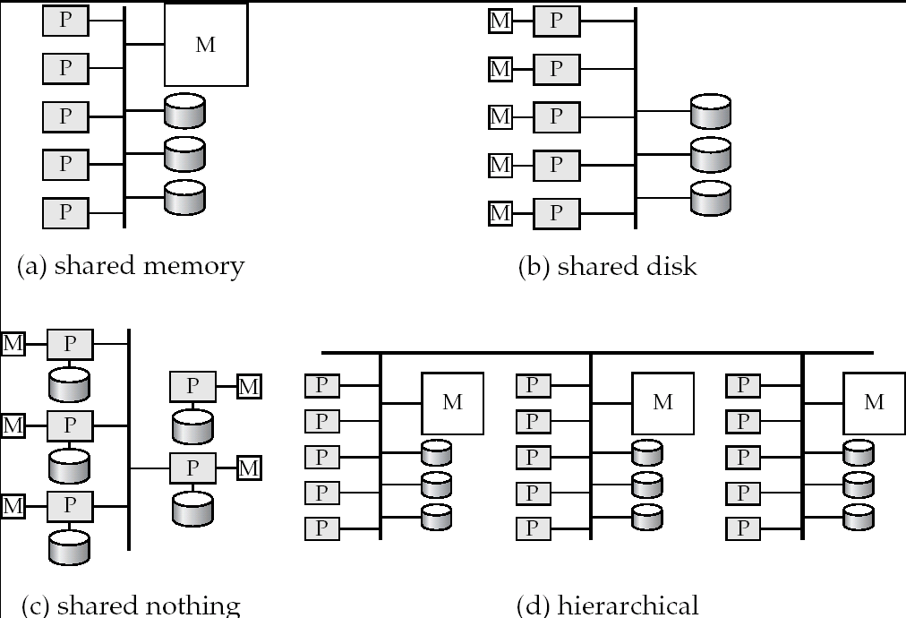
并行数据库体系结构(续)

Slide 26
共享内存
处理器和磁盘通过总线或互连网络存取公共主存.
极其高效的处理器间通信
  共享内存中的数据可被任何处理器存取, 不需用软件来移动数据.
  通过将消息写入内存来通信
难以扩展
  总线或互连网络成为瓶颈
各处理器拥有大的高速缓存
  以减少访问共享内存
  但维护cache coherency有开销
用于较低并行度: 不超过64个处理器

Slide 27
共享磁盘
所有处理器都可通过互连网络直接存取所有磁盘, 但是处理器具有私有内存.
优点
  内存总线不是瓶颈
  以低代价提供一定的容错 — 如果一个处理器故障, 其他处理器可以接过其任务. 因为数据库驻留在磁盘上的, 可以被所有处理器存取.
缺点
  扩展性: 瓶颈现在发生在连到磁盘子系统的互连网络.
共享磁盘相对共享内存稍有可扩展性, 但处理器间通信较慢.

Slide 28
无共享
节点由一个处理器, 内存, 一个或多个磁盘组成.
一个节点上的处理器通过高速互连网络与另一个节点上的处理器通信.
每个节点作为该节点所拥有的磁盘上的数据的服务器.
优点
  本地磁盘存取(以及本地内存存取)不通过互连网络, 因而将资源共享导致的干扰降到最低.
  可扩展
缺点
  通信代价及非本地磁盘存取: 发送数据涉及两端的软件交互.

Slide 29
层次式
结合了共享内存, 共享磁盘, 以及无共享体系结构的特征:
  顶层节点是无共享体系结构
  底层节点可以是由少量处理器组成的共享内存系统.
  中间层节点可以是共享磁盘系统
通过分布式虚拟内存体系结构来减少对这种系统编程的复杂性
  逻辑上是单一共享内存, 物理上有多个不相交内存系统
  也称为非一致内存体系结构(NUMA)
    非一致:视不同页面在不在本地而导致存取速度不同

Slide 30
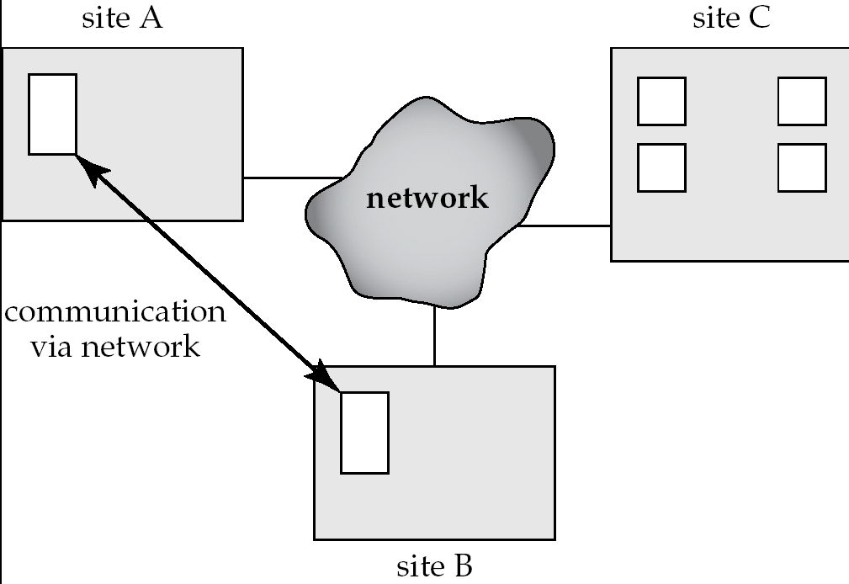
分布式系统
数据存储在地理上分布的多个机器(也称为场地或节点)上.
各机器通过网络互连
各场地计算机在规模和功能上是多样的

Slide 31
分布式数据库
与无共享系统的区别
  地理上分离,分别管理,互连速度低
  区分局部及全局事务
    局部事务存取发起该事务的单个场地上的数据.
    全局事务要么存取不同于事务发起场地的场地上的数据, 要么存取多个不同场地上的数据.
优点
  数据共享:一个场地上的用户能够存取其他场地上的数据.
  自治:各场地保留一定程度的对本地数据的控制.
  可用性:数据可以在多场地复制,即使一个场地有故障,系统仍能工作.

Slide 32
分布式数据库的实现问题
对于更新多个场地上数据的事务仍需要原子性
  事务不能在一个场地上提交而在另一个场地上失败
用两阶段提交协议(2PC)来确保原子性
  基本思想: 每个场地执行事务直至部分提交, 然后将提交决定权交给一个协调者
  每个场地必须按照协调者的决定做: 即使在等待协调者决定时出故障
2PC并非总是合适的: 也有使用基于持久消息机制和工作流的其他事务模型的
需要分布式并发控制(及死锁检测)
需要数据复制以改善数据可用性

Slide 33
网络类型
局域网(LAN):由分布于一个小的地理区域的处理器组成, 如一座建筑或若干相邻建筑.
  存储区域网(SAN):特殊的高速LAN,连接大型存储设备和使用数据的计算机.
广域网(WAN):由分布于一个大的地理区域的处理器组成.
  非持续连接WAN
  持续连接WAN

Slide 34
End

